Slide 1
人工智能
第10章 经典规划
Notes:
第1讲 第一章 引论(1)

Slide 2
目录
相关知识回顾
习题讲解
作业情况
Notes:
Knowledge-based agents
Wumpus world example
Logic in general - models and entailment
Propositional (Boolean) logic
Equivalence, validity, satisfiability
Inference
7.1 Knowledge-Based Agent
7.2 The Wumpus World
7.3 Logic
7.4 Propositional Logic: A Very Simple Logic
7.5 Reasoning Patterns in Propositional Logic

Slide 3
学习内容
用PDDL将规划问题定义为搜索问题

Slide 4
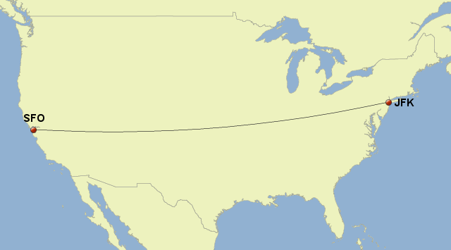
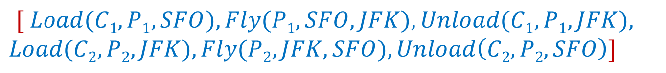
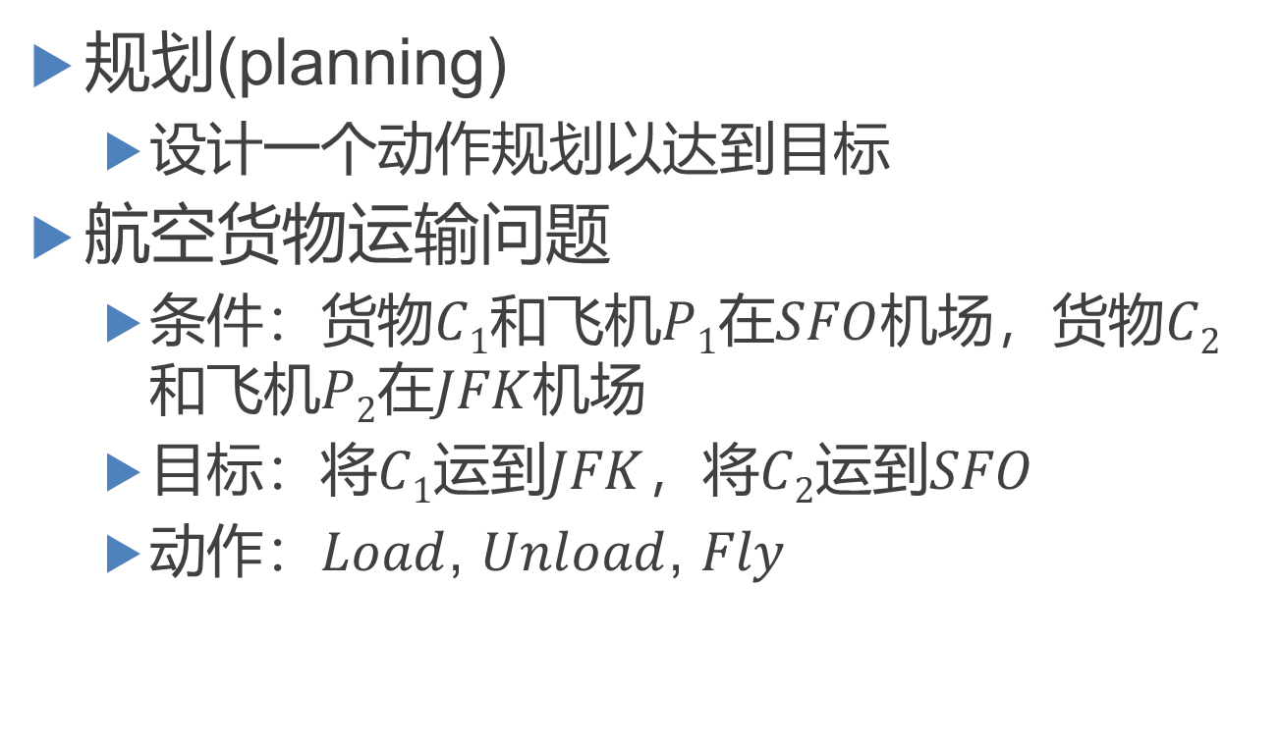


规划问题
$$C2 P2$$
$$C1 P1$$
规划(planning)
设计一个动作规划以达到目标
航空货物运输问题
条件：货物$C1$和飞机$P1$在$SFO$机场，货物$C2$和飞机$P2$在$JFK$机场
目标：将$C1$运到$JFK$，将$C2$运到$SFO$
动作：$Load$, $Unload$, $Fly$
$[ Load(C1, P1, SFO), Fly(P1, SFO, JFK), Unload(C1,P1,JFK), Load(C2, P2, JFK), Fly(P2, JFK, SFO), Unload\left(C2,P2,SFO\right)]$

Slide 5
PDDL (planning domain definition language)
将规划问题定义为一个搜索问题
PDDL
状态
动作
转移模型
初始状态
目标

Slide 6

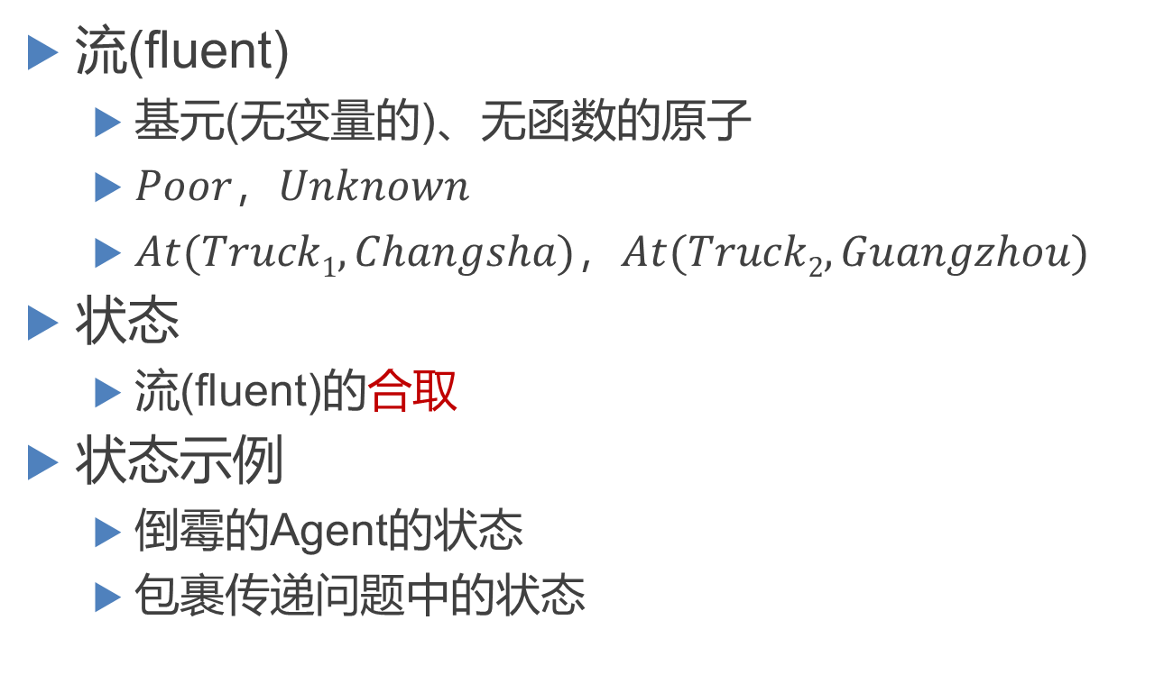
PDDL (planning domain definition language)
流(fluent)
基元(无变量的)、无函数的原子
$Poor$，$Unknown$
$At(Truck1, Changsha)$，$At(Truck2, Guangzhou)$
状态
流(fluent)的合取
状态示例
倒霉的Agent的状态
包裹传递问题中的状态
$$Poor∧Unknown$$
$$At(Truck1, Changsha)∧At(Truck2, Guangzhou)$$

Slide 7
PDDL (planning domain definition language)
数据库语义
没有提到的流是假的
不同的常量指代不同的对象
状态
流(fluent)的合取
只有正文字

Slide 8
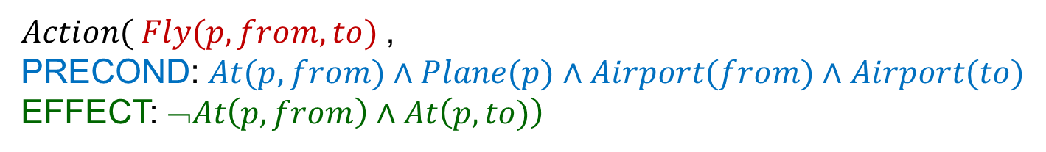
PDDL ：动作
动作可用动作模式来描述
通过描述变化来表示动作的效果
不提及保持不变的东西
例：直升机从一地飞到另地的动作模式
$Action( Fly(p, from, to)$,
PRECOND: $At(p, from)∧Plane(p)∧Airport(from)∧Airport(to)$
EFFECT: $➢At\left(p,from\right)∧At\left(p,to)\right)$
前提定义了动作能被执行的状态
效果定义了执行这个动作的结果
都是文字(原子语句或原子语句的否定)的合取
Notes:
PDDL根据什么发生了变化来描述一个动作的效果；不提及保持不变的东西。动作的前提和效果都是文字（原子语句或原子语句的否定）的合取。前提定义了动作能被执行的状态，效果定义了执行这个动作的结果。

Slide 9
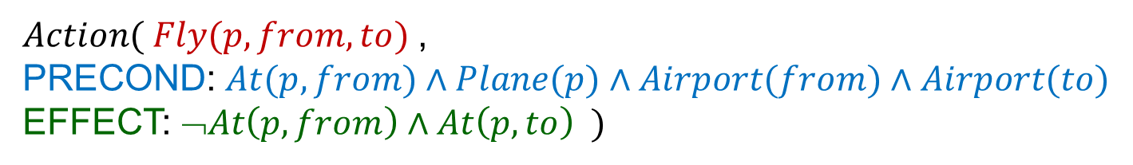
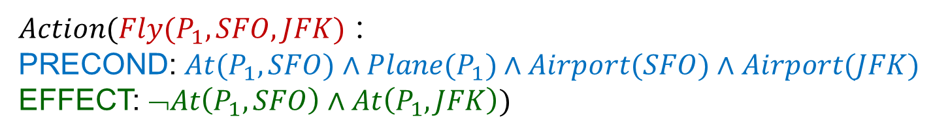
PDDL ：动作
将所有的变量代入值，得到基元动作(ground action)
动作模式
$Action( Fly(p, from, to)$,
PRECOND: $At(p, from)∧Plane(p)∧Airport(from)∧Airport(to)$
EFFECT: $➢At\left(p,from\right)∧At\left(p,to\right) )$
基元动作
$Action(Fly(P_{1}, SFO, JFK)$：
PRECOND: $At(P_{1}, SFO)∧Plane(P_{1})∧Airport(SFO)∧Airport(JFK)$
EFFECT: $➢At\left(P_{1},SFO\right)∧At\left(P_{1},JFK\right))$
Notes:
动作模式隐式描述了ACTIONS(s)和RESULT(s,a)

Slide 10
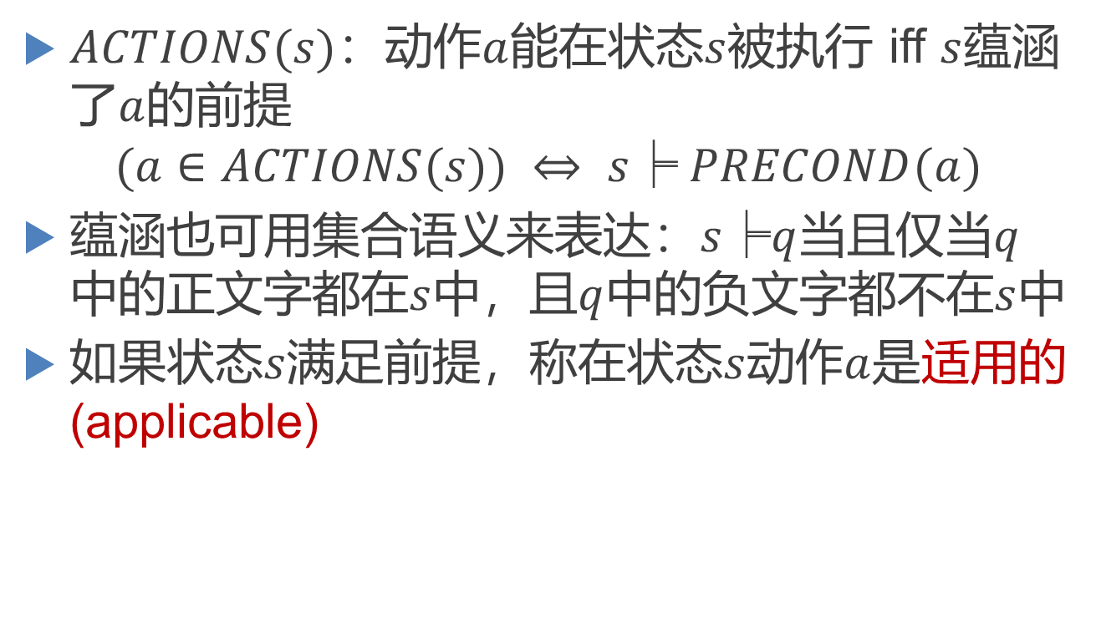
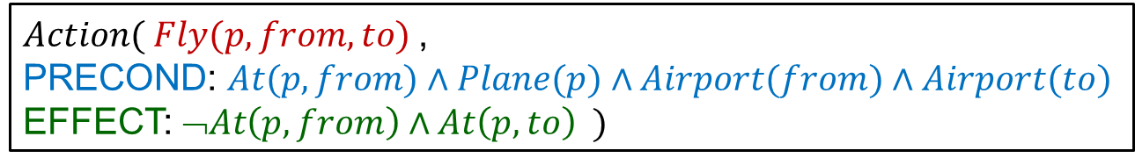
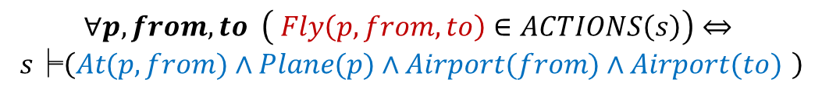
PDDL ：动作
$ACTIONS(s)$：动作$a$能在状态$s$被执行 iff $s$蕴涵了$a$的前提
$$(a∈ACTIONS(s)) ⇔ s╞ PRECOND(a)$$
蕴涵也可用集合语义来表达：$s╞q$当且仅当$q$中的正文字都在$s$中，且$q$中的负文字都不在$s$中
如果状态$s$满足前提，称在状态$s$动作$a$是适用的(applicable)
$Action( Fly(p, from, to)$,
PRECOND: $At(p, from)∧Plane(p)∧Airport(from)∧Airport(to)$
EFFECT: $➢At\left(p,from\right)∧At\left(p,to\right) )$
$$∀p, from, to \left( Fly\left(p, from, to\right)∈ACTIONS\left(s\right)\right)⇔$$
$$s╞\left(At(p, from)∧Plane(p)∧Airport(from)∧Airport(to) \right)$$
Notes:
￢, ∧, ∨,⇒,⇔
╞ → ├ ∈ α

Slide 11
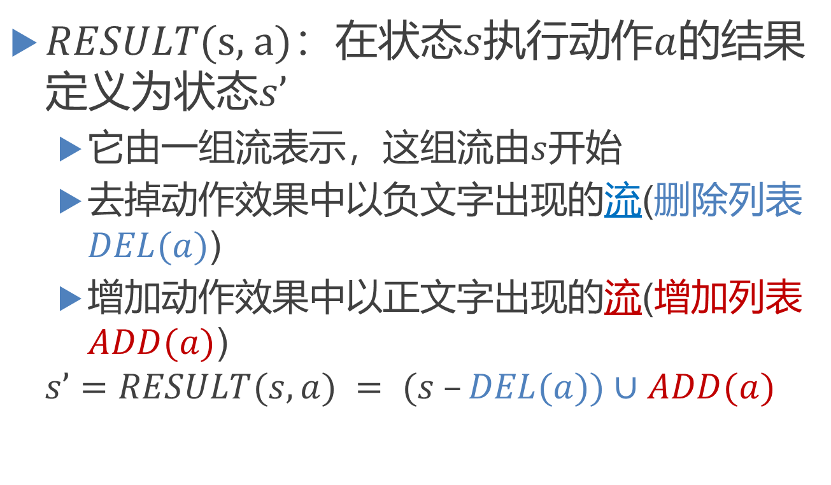
PDDL ：转移模型
$RESULT$(s, a)：在状态$s$执行动作$a$的结果定义为状态$s’$
它由一组流表示，这组流由$s$开始
去掉动作效果中以负文字出现的流(删除列表$DEL(a)$)
增加动作效果中以正文字出现的流(增加列表$ADD(a)$)
$$s’=RESULT(s,a) = (s –DEL(a))∪ADD(a)$$
Notes:
￢, ∧, ∨,⇒,⇔
╞ → ├ ∈ α

Slide 12
PDDL ：初始状态
一组动作模式定义了一个规划域
规划域中的具体问题：初始状态+目标
初始状态：基元原子的合取
对于所有状态，使用封闭世界假设：任何没有提到的原子都是假的。

Slide 13
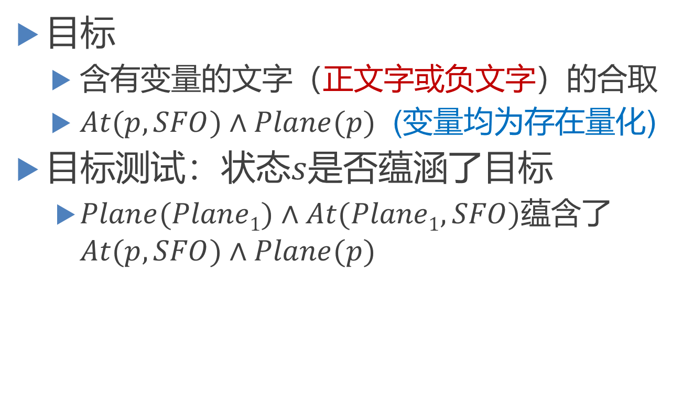
PDDL ：目标
目标
含有变量的文字（正文字或负文字）的合取
$At(p,SFO)∧Plane(p)$ (变量均为存在量化)
目标测试：状态$s$是否蕴涵了目标
$Plane(Plane1)∧At(Plane1,SFO)$蕴含了$At(p, SFO)∧Plane(p)$
Notes:
当我们能找到一个动作序列，使得在蕴涵了目标的状态s结束，问题就得到了解决
变量是存在量化的

Slide 14
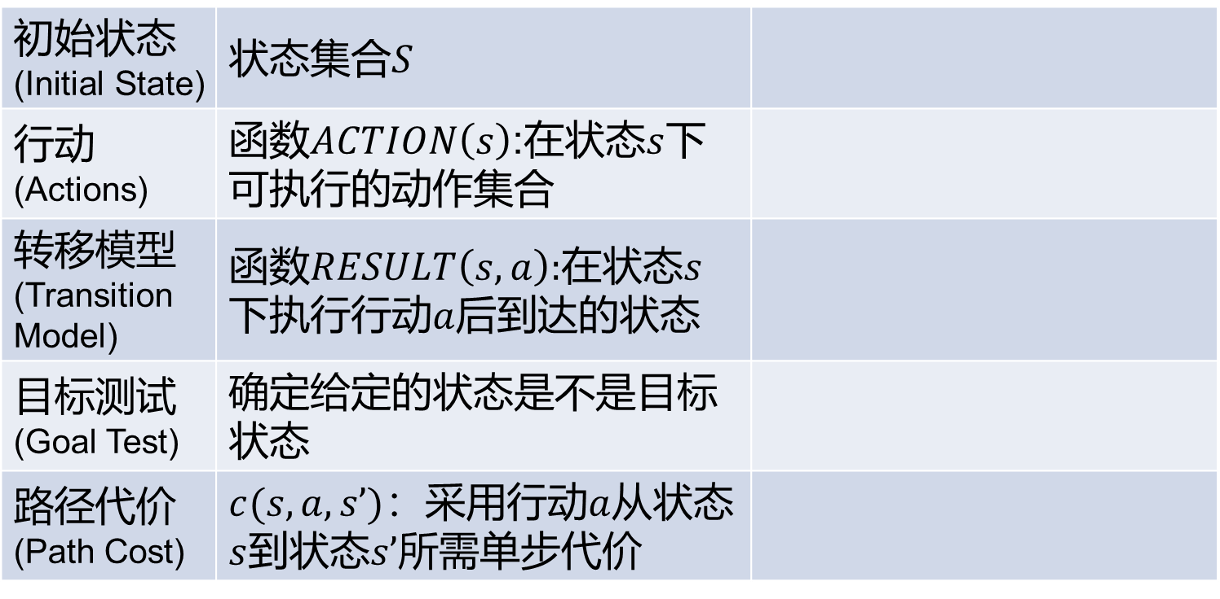

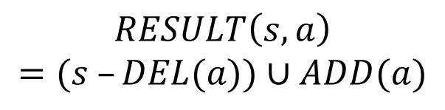
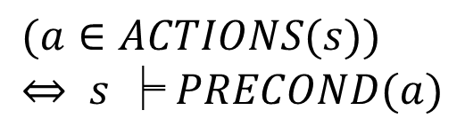

PDDL描述规划问题
初始状态 (Initial State) | 状态集合$S$
行动 (Actions) | 函数$ACTION\left(s\right)$:在状态$s$下可执行的动作集合
转移模型(Transition Model) | 函数$RESULT\left(s,a\right):$在状态$s$下执行行动$a$后到达的状态
目标测试 (Goal Test) | 确定给定的状态是不是目标状态
路径代价 (Path Cost) | $c(s, a, s’)$：采用行动$a$从状态$s$到状态$s’$所需单步代价
$$\text{基元原子的合取}$$
$$(a∈ACTIONS(s)) ⇔ s ╞ PRECOND(a)$$
$$RESULT\left(s,a\right)=(s –DEL(a))∪ADD(a)$$
$$\text{状态是否蕴涵了目标}$$
每个动作的代价
问题的解
从初始状态到目标状态的一组行动序列
Notes:
问题的形式化描述
初始状态： $In(Arad)$
行动： $ACTION\left\{In\left(Arad\right)\right\}=\{Go(Sibiu), Go(Timisoara), Go(Zerind)\}$
转移模型：$RESULT(In(Arad),Go(Zerind)) = In(Zerind)$
目标测试：$\{In(Bucharest)\}$
路径代价：$c(s, a, s’)$
Romania
Setup
On vacation in Romania; currently in Arad
Flight leaves tomorrow from Bucharest
Define goal
Being in Bucharest
Formulate problem
States: being in various cities
Actions: drive between adjacent cities
Find a solution
Sequence of actions, e.g. [Arad → Sibiu, Sibiu → Fagaras, …]

Slide 15
作业
10.2
给定图10.1的动作模式和初始状态，被
At(P1, JFK) ∧ At(P2,SFO) ∧ Plane(P1) ∧ Plane(P2)
∧ Airport(JFK) ∧ Airport(SFO)
描述的状态中，Fly(p ,from ,to)的所有可用具体实例是什么？
（25分）

Slide 16
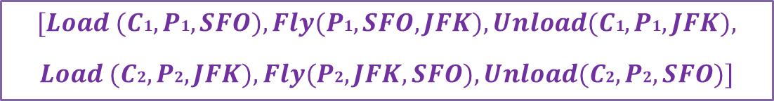
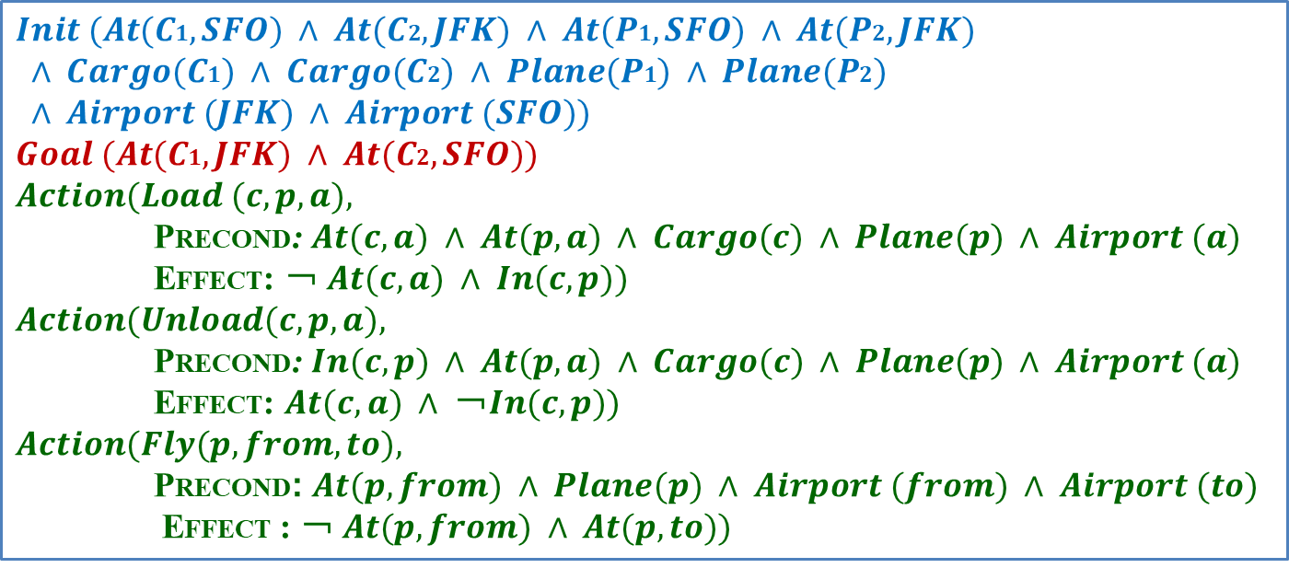
作业
$$Init (At(C1, SFO) ∧ At(C2, JFK) ∧ At(P1, SFO) ∧ At(P2, JFK)$$
$$∧ Cargo(C1) ∧ Cargo(C2) ∧ Plane(P1) ∧ Plane(P2)$$
$$∧ Airport (JFK) ∧ Airport (SFO))$$
$$Goal (At(C1, JFK) ∧ At(C2, SFO))$$
$$Action(Load (c, p, a),$$
PRECOND: $At(c, a) ∧ At(p, a) ∧ Cargo(c) ∧ Plane(p) ∧ Airport (a)$
EFFECT: $￢ At(c, a) ∧ In(c, p))$
$$Action(Unload(c, p, a),$$
PRECOND: $In(c, p) ∧ At(p, a) ∧ Cargo(c) ∧ Plane(p) ∧ Airport (a)$
EFFECT: $At(c, a) ∧ ￢In(c, p))$
$$Action(Fly(p, from, to),$$
PRECOND: $At(p, from) ∧ Plane(p) ∧ Airport (from) ∧ Airport (to)$ EFFECT : $￢ At(p, from) ∧ At(p, to))$
$$[Load (C1, P1, SFO), Fly(P1, SFO, JFK),Unload(C1, P1, JFK),$$
$$Load (C2, P2, JFK), Fly(P2, JFK, SFO),Unload(C2, P2, SFO)]$$
Notes:
Init (At(C1, SFO) ∧ At(C2, JFK) ∧ At(P1, SFO) ∧ At(P2, JFK)
∧ Cargo(C1) ∧ Cargo(C2) ∧ Plane(P1) ∧ Plane(P2)
∧ Airport (JFK) ∧ Airport (SFO))
Goal (At(C1, JFK) ∧ At(C2, SFO))
Action(Load (c, p, a),
PRECOND: At(c, a) ∧ At(p, a) ∧ Cargo(c) ∧ Plane(p) ∧ Airport (a)
EFFECT: ￢ At(c, a) ∧ In(c, p))
Action(Unload(c, p, a),
PRECOND: In(c, p) ∧ At(p, a) ∧ Cargo(c) ∧ Plane(p) ∧ Airport (a)
EFFECT: At(c, a) ∧ ￢In(c, p))
Action(Fly(p, from, to),
PRECOND: At(p, from) ∧ Plane(p) ∧ Airport (from) ∧ Airport (to)
EFFECT: ￢ At(p, from) ∧ At(p, to))
Solution
[Load (C1, P1, SFO), Fly(P1, SFO, JFK),Unload(C1, P1, JFK),
Load (C2, P2, JFK), Fly(P2, JFK, SFO),Unload(C2, P2, SFO)]

Slide 17
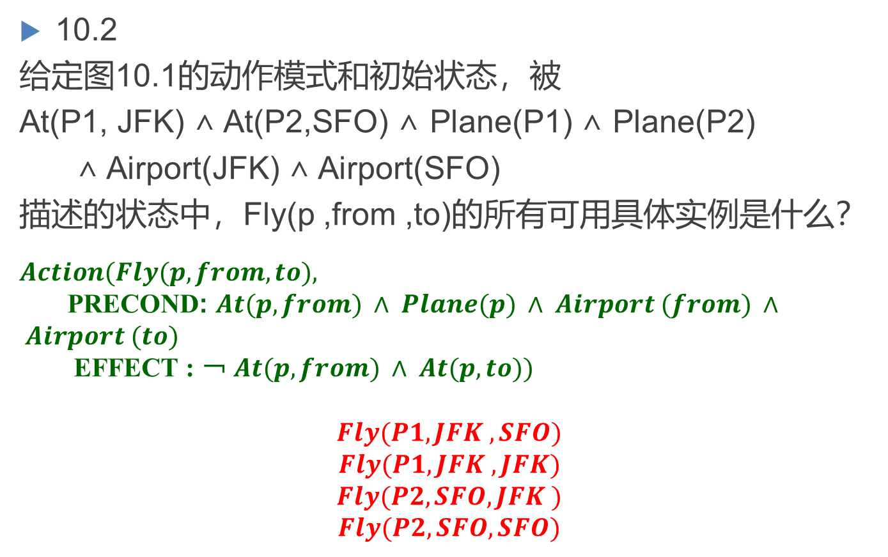
作业
10.2
给定图10.1的动作模式和初始状态，被
At(P1, JFK) ∧ At(P2,SFO) ∧ Plane(P1) ∧ Plane(P2)
∧ Airport(JFK) ∧ Airport(SFO)
描述的状态中，Fly(p ,from ,to)的所有可用具体实例是什么？
$$Action(Fly(p, from, to),$$
PRECOND: $At(p, from) ∧ Plane(p) ∧ Airport (from) ∧ Airport (to)$ EFFECT : $￢ At(p, from) ∧ At(p, to))$
$$Fly(P2, SFO, SFO)Fly(P2, SFO, JFK )Fly(P1, JFK , JFK)Fly(P1, JFK , SFO)$$

Slide 18
作业
10.3
猴子与香蕉问题是关于实验室的一只猴子面对挂在天花板上的一些够不到的香蕉的问题。可用一个箱子，如果猴子爬上箱子，它就可以够到香蕉。起初，猴子位于A，香蕉位于B，箱子位于C。猴子和箱子的高度都是Low，但是如果猴子爬到箱子上面，他的高度就跟香蕉一样是High。猴子可用的动作包括从一个位置走到另一个位置的Go，将对象从一个地方推到另一个地方的Push，爬上一个对象的ClimbUp和爬下一个对象的ClimbDown，抓住一个对象的Grasp和放开一个对象的Ungrasp。如果猴子和对象在同一地方的同一高度，动作Grasp导致持有该对象。
a. 写出初始状态描述（25分）
b. 写出六个动作模式（30分）
d. 对推（push）的规则可能是不正确的，因为如果对象太重的话，应当用Push的时候对象的位置保持不变。修改你的动作模式来解决动作问题。（20分）

Slide 19
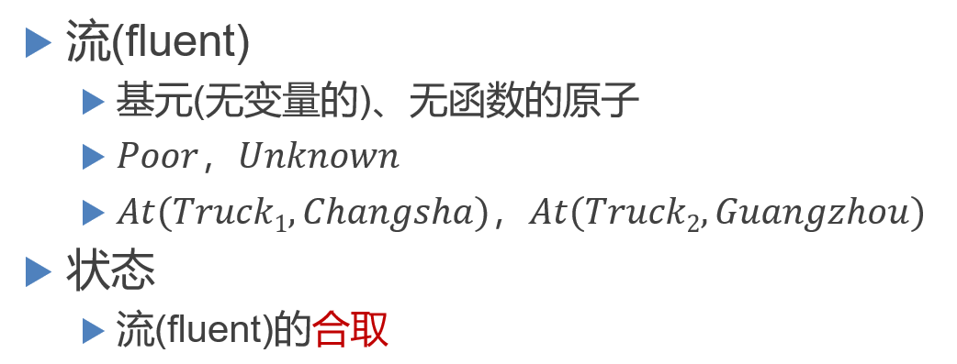
作业
10.3
a. 写出初始状态描述（25分）
猴子位于A：At(Monkey , A)
香蕉位于B：At(Bananas , B)
箱子位于C：At(Box , C)
猴子和箱子的高度都是Low：Height(Monkey , Low)
Height(Box , Low)
香蕉的高度是High：Height(Bananas , High)
At(Monkey,A) ∧ At(Bananas,B) ∧ At(Box,C) ∧
Height(Monkey,Low) ∧ Height(Box,Low) ∧ Height(Bananas,High)

Slide 20
作业
10.3
b. 写出六个动作模式（30分）
1.让猴子可以从一个地方到另一个地方的GO：
Action(ACTION:Go(x,y),
PRECOND:At(Monkey,x),
EFFECT:At(Monkey,y) ∧ ¬(At(Monkey,x)))
2.猴子将对象从一个地方推到另一个地方的Push：
Action(ACTION:Push(b,x,y),
PRECOND:At(Monkey,x) ∧ At(b,x),
EFFECT:At(b,y) ∧ At(Monkey,y) ∧ ¬At(b,x) ∧ ¬At(Monkey,x))

Slide 21
作业
10.3
b. 写出六个动作模式（30分）
3.爬上一个对象的ClimbUp：
Action(ACTION:ClimbUp(b),
PRECOND:At(Monkey,x) ∧ At(b,x)
EFFECT:On(Monkey,b) ∧ ¬Height(Monkey,High))
4.爬下一个对象的ClimbDown：
Action(ACTION:ClimbDown(b),
PRECOND:On(Monkey,b) ∧ Height(Monkey,High),
EFFECT:¬On(Monkey,b)∧¬Height(Monkey,High) ∧Height(Monkey,Low)

Slide 22
作业
10.3
b. 写出六个动作模式（30分）
5.抓住一个对象的Grasp：
Action(ACTION:Grasp(b),
PRECOND:Height(Monkey,h) ∧ Height(b,h)
∧ At(Monkey,x) ∧ At(b,x),
EFFECT:Have(Monkey,b))
6.放开一个对象的Ungrasp ：
Action(ACTION:UnGrasp(b),
PRECOND:Have(Monkey,b),
EFFECT:¬Have(Monkey,b))

Slide 23
作业
10.3
d. 对推（push）的规则可能是不正确的，因为如果对象太重的话，应当用Push的时候对象的位置保持不变。修改你的动作模式来解决动作问题。（20分）
猴子位于A：At(Monkey , A)
香蕉位于B：At(Bananas , B)
箱子位于C：At(Box , C)
猴子和箱子的高度都是Low：Height(Monkey , Low)
Height(Box , Low)
香蕉的高度是High：Height(Bananas , High)
箱子是可以推动的：Pushable(Box)
At(Monkey,A) ∧ At(Bananas,B) ∧ At(Box,C) ∧
Height(Monkey,Low) ∧ Height(Box,Low) ∧ Height(Bananas,High)
∧Pushable(Box)

Slide 24
作业
10.3
d. 对推（push）的规则可能是不正确的，因为如果对象太重的话，应当用Push的时候对象的位置保持不变。修改你的动作模式来解决动作问题。（20分）
1.让猴子可以从一个地方到另一个地方的GO：
Action(ACTION:Go(x,y),
PRECOND:At(Monkey,x),
EFFECT:At(Monkey,y) ∧ ¬(At(Monkey,x)))
2.猴子将对象从一个地方推到另一个地方的Push：
Action(ACTION:Push(b,x,y),
PRECOND:At(Monkey,x) ∧ Pushable(b),
EFFECT:At(b,y) ∧ At(Monkey,y) ∧ ¬At(b,x) ∧ ¬At(Monkey,x))

Slide 25
谢谢大家

